Slide 1
Городские базовые площадки 2025-2026
Горностаев Александр Октавьевич, зам. директора МКУ КИМЦ
8 сентября 2025

Slide 2
Городские базовые площадки 2025-2026
15.08.2025 Информационное письмо КИМЦ № 857 о заявочной кампании
с 15 августа по 15 сентября 2025 года
Приложение 1. Положение о городской базовой площадке муниципальной системы образования города Красноярска.
Приложение 2. Форма заявки на присвоение статуса городской базовой площадки.
Приложение 3. Форма управленческого проекта по сопровождению и поддержке деятельности городской базовой площадки.
Приложение 4. Сетевой график

Slide 3
Городские базовые площадки 2025-2026
15.08.2025 Экспертная комиссия рассмотрела отчётные материалы по деятельности городских базовых площадок 2024-2025 учебного года Темы для реализации более 1 года продолжают:
СШ-И № 1 (2024-2025 – 2026-2027 гг.)
СШ № 151 (2024-2025 – 2026-2027 гг.)
СШ № 154 (2024-2025 – 2025-2026 гг.)
СШ № 155 (две площадки 2024-2025 – 2025-2026 гг.)
СШ № 157 (2024-2025 – 2025-2026 гг.)
УДО «Престиж» (2024-2025 – 2026-2027 гг.)
Данным организациям повторно заявки подавать не нужно!

Slide 4

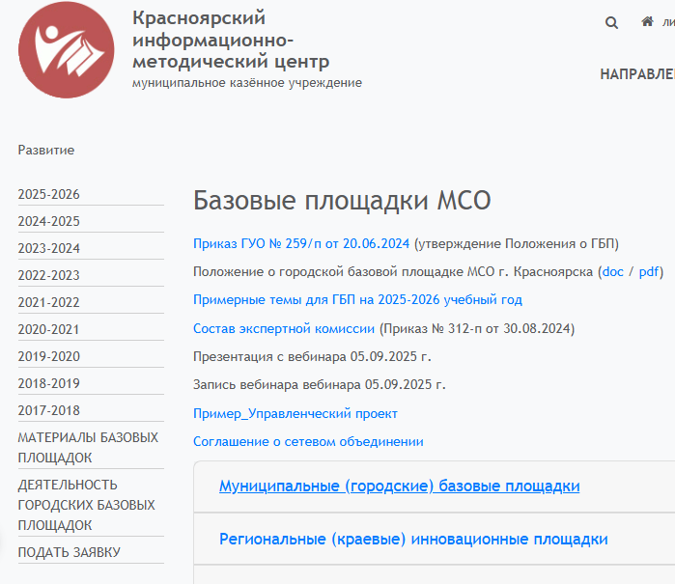
Городские базовые площадки 2025-2026
.
.

Slide 5
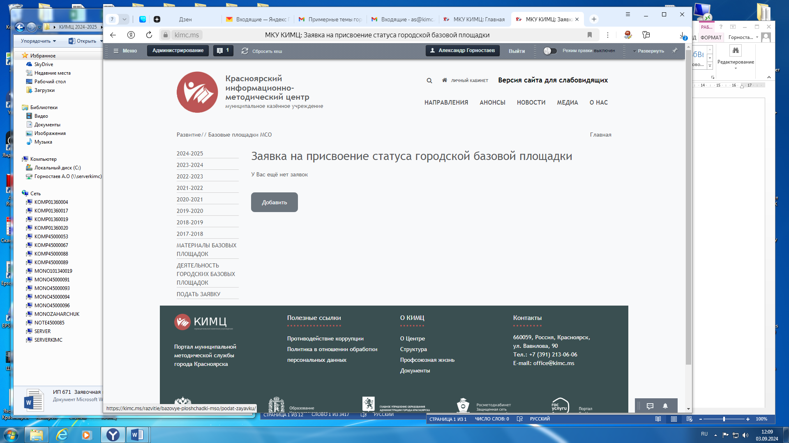
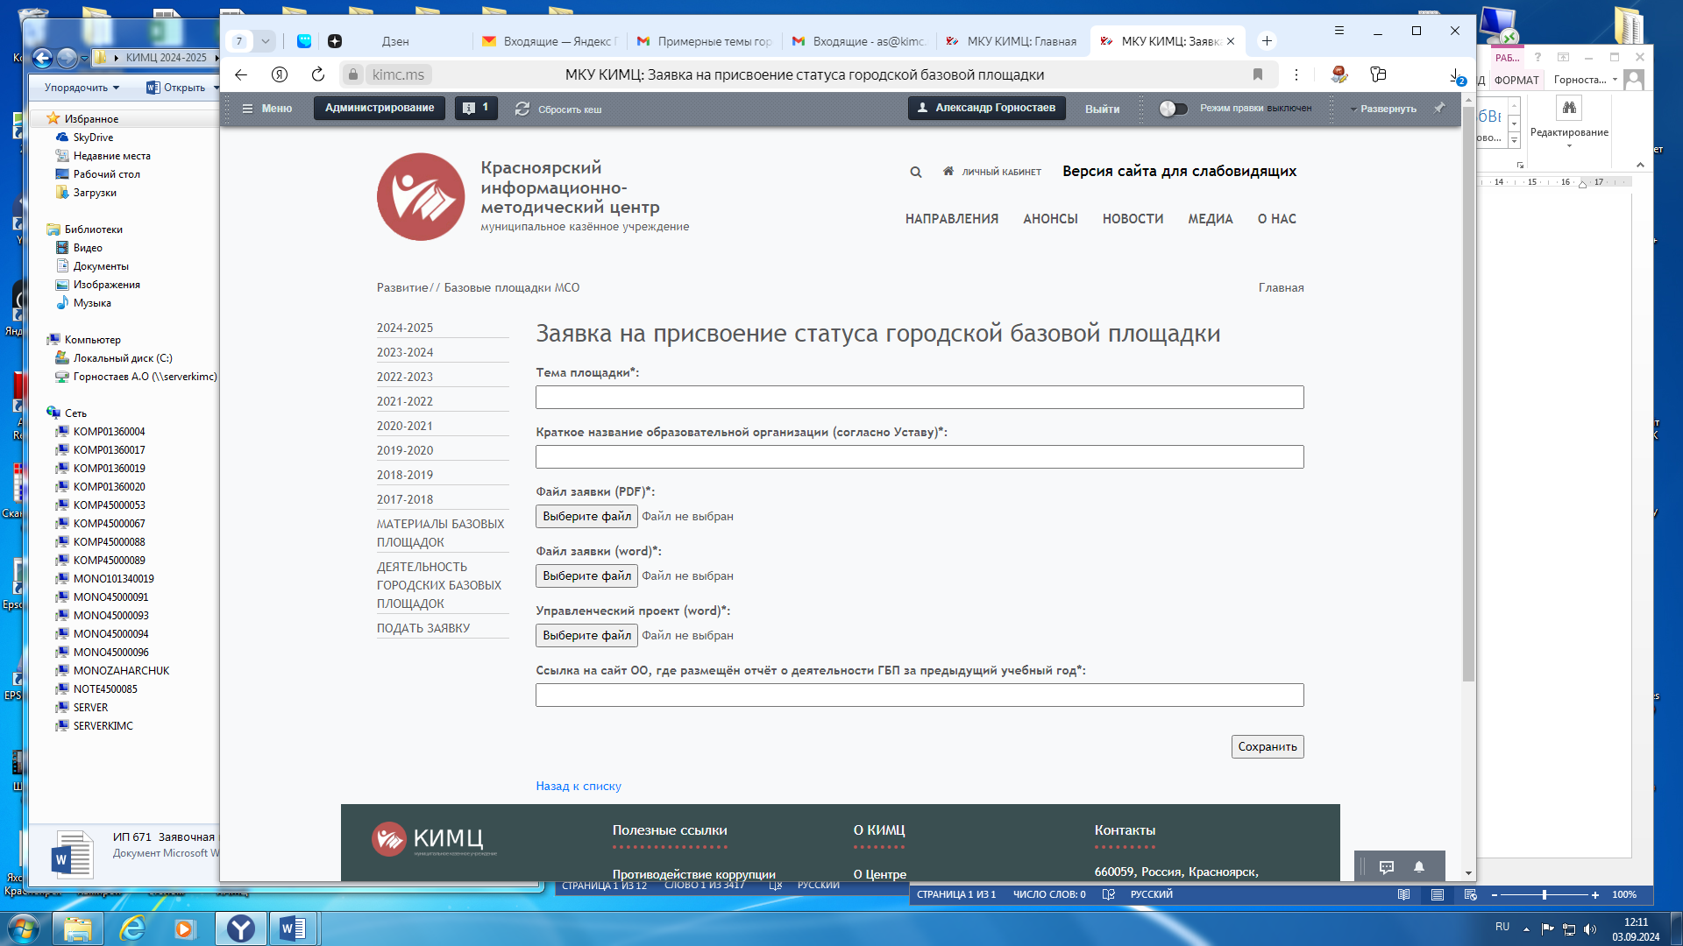
Городские базовые площадки 2025-2026

Slide 6
Городские базовые площадки 2025-2026
Руководителю главного управления образования администрации г. Красноярска Аксёновой М.А.
директора МБОУ СШ № 999 (заведующего МБДОУ № 555)
_________________________________
(фамилия и инициалы руководителя)
Заявка на присвоение статуса городской базовой площадки
Краткое название муниципальной образовательной организации (по уставу)
Ф.И.О. руководителя муниципальной образовательной организации
Ф.И.О. контактного лица, должность, контактный телефон, электронный адрес
Фактический адрес нахождения городской базовой площадки
Тема деятельности городской базовой площадки и краткое обоснование актуальности решения проблемы или задачи развития образования
Тип площадки
Ссылка на размещение информации о деятельности городской базовой площадки
Ключевые сотрудники, необходимые при реализации деятельности городской базовой площадки, с указанием их функций
Краткое описание необходимого материально-технического обеспечения деятельности городской базовой площадки
Указание на научные, дидактические, методические материалы, необходимые для деятельности городской базовой площадки
Организации, входящие в сетевое объединение городской базовой площадки
Дата подачи заявки ___________ ______________________________

Slide 7
Городские базовые площадки 2025-2026
Характер и содержание деятельности городской базовой площадки определяется следующими типами:
разработческий, где генерируется идея и создаётся вариант решения актуальной проблемы или задачи развития муниципальной системы образования;
внедренческий, где обеспечивается освоение технологий, форм и методов обучения, воспитания, управления для повышения качества образования;
стажировочный, где на имеющемся позитивном опыте обучения, воспитания, управления организуется деятельность по его приобретению другими субъектами муниципальной системы образования г. Красноярска.

Slide 8
Городские базовые площадки 2025-2026
К результатам деятельности городской базовой площадки
разработческого типа относятся:
описания модельных представлений деятельности по решению актуальной проблемы или задачи развития муниципальной системы образования;
разработанные локально-нормативные акты, регламентирующие деятельность организации;
разработанные учебные пособия, материалы дидактического, методического, диагностического, мониторингового характера;
внедренческого типа – рефлексивно-аналитические справки о внедрении технологий, форм и методов обучения, воспитания, управления с рекомендациями о целесообразности их использования в муниципальной системе образования;
стажировочного типа – отчёты с отзывами рефлексивно-аналитического характера о проведённых стажировках по приобретению педагогического или управленческого опыта.

Slide 9
Городские базовые площадки 2025-2026
Проект - это ограниченное во времени целенаправленное изменение отдельно взятой системы
с установленными требованиями к качеству результатов,
с возможными рамками расхода ресурсов,
со специфической организацией.
УП
План Де площадки
*
С
Р
В

Под управленческим проектом понимается целенаправленный, мотивированный способ создания специальной системы управления для сопровождения и поддержки деятельности городской базовой площадки.
Деятельность площадки

Slide 10
Городские базовые площадки 2025-2026
Заказ, внешние требования, ожидания
Потребности, личные цели субъекта
Цель – осознанный образ предполагаемого результата, на достижение которого направлены действия субъекта деятельности
ЦЕЛЬ
Условия: способствующие и ограничивающие
Средства, способы деятельности субъекта
Цель формулируется для понимания предполагаемого результата в соответствии с типом базовой площадки и может сопровождаться пояснениями используемых в формулировке понятий
М.А. Мкртчян Схема целеполагания

Slide 11
Городские базовые площадки 2025-2026
«Зеркало преобразований»
Причина 1
Задача 1
Мероприятия 1
Результат 1
Проблема
Цель
Причина 2
Задача 2
Мероприятия 2
Результат 2
Причина 3
Задача 3
Мероприятия 3
Результат 3
Актуальность = потребность в решении проблемы для ОУ посредством устранения выявленных причин
Цель отражает внешнее требование (заказ) на решение проблемы или задачи развития МСО
Задачи отражают устранение причин
Мероприятия в количестве, достаточном для понимания каким образом будут решаться задачи

Slide 12
Городские базовые площадки 2025-2026
Управленческий проект по сопровождению и поддержке деятельности городской базовой площадки
Паспорт управленческого проекта
Краткое название муниципальной образовательной организации (по уставу)
Ф.И.О. руководителя муниципальной образовательной организации
Команда проекта
Сроки реализации проекта
Тип ГБП
Тема деятельности ГБП
Аннотация деятельности ГБП
Актуальность деятельности ГБП для ОУ и МСО г. Красноярска
Цель деятельности ГБП
Критерии достижения цели деятельности ГБП
Задачи по достижению цели деятельности ГБП
Ожидаемые результаты деятельности ГБП
Действия руководителя муниципальной образовательной организации и основные мероприятия ГБП
Ресурсное обеспечение
Основные риски реализации управленческого проекта
2. Актуальность темы для муниципальной образовательной организации и/или муниципальной системы образования.
3. Цель деятельности ГБП и критерии её достижения
4. Задачи по достижению цели деятельности ГБП
5. Ожидаемые результаты деятельности ГБП

Slide 13
Городские базовые площадки 2025-2026
Управленческий проект по сопровождению и поддержке деятельности городской базовой площадки
6. Действия руководителя муниципальной образовательной организации и основные мероприятия городской базовой площадки
7. Ресурсы (кадровое, материально-техническое и финансовое обеспечение)
Кадровое обеспечение
Информационно-методическое обеспечение
Материально-технические условия
Финансово-экономическое обеспечение
8. Основные риски и их минимизация
№
Действия и мероприятия
Сроки
Ответственный
1.
№
Ф.И.О.
Должность, учёная степень, учёное звание
Краткое наименование организации
Выполняемая работа
Кабинетный фонд
Оборудование
Материалы
Описание расходов
Источник финансирования
Основные риски
Предусматриваемые действия

Slide 14
Городские базовые площадки 2025-2026
Примерные темы городских базовых площадок на 2025-2026 учебный год
Дошкольное образование
Формирование ключевых качеств и умений, определяющих готовность дошкольника к жизни в школе.
Индивидуализация образовательного процесса в дошкольной образовательной организации.
Духовно-нравственное воспитание в дошкольной образовательной организации.
Создание условий для эффективных практик инклюзивного образования в дошкольной образовательной организации.
Сохранение и укрепление физического и психического здоровья детей в дошкольной образовательной организации.
Преемственность дошкольного и начального общего образования с учётом требований ФГОС.
Внутренняя система оценки качества образовательного процесса в дошкольной образовательной организации.
Система выявления, поддержки и развития способностей и талантов детей с 3 до 7 лет.
Детская исследовательская деятельность в дошкольной образовательной организации.
Создание условий для формирования предпосылок технического образования детей дошкольного возраста.
Сетевая форма сотрудничества с организациями города Красноярска в решении задач дошкольного образования.
Профессиональное развитие каждого педагога в рамках дошкольной образовательной организации.
Сотрудничество семьи и дошкольной организации в решении задач воспитания и развития детей.
Обновление содержания, форм и методов образовательного процесса в дошкольной образовательной организации.
Новые форматы просвещения родителей в дошкольной образовательной организации.
…

Slide 15
Городские базовые площадки 2025-2026
Примерные темы городских базовых площадок на 2025-2026 учебный год
Общее образование
Формы и способы обучения, обеспечивающие включённость каждого обучающегося в течение урока.
Деятельность по формированию универсальных учебных действий (метапредметных результатов).
Деятельность по формированию личностных качеств как образовательных результатов.
Деятельность по формированию социально значимых умений как планируемых образовательных результатов.
Внутренняя система оценки качества учебно-воспитательного процесса и образовательных результатов.
Образовательное сотрудничество для повышения качества учебно-воспитательного процесса и результатов.
Учебно-исследовательская деятельность, повышающая качество образовательных результатов.
Индивидуализация обучения (разработка и реализация индивидуальных учебных планов/программ).
Инклюзивное образование, повышающее образовательные результаты детей с ОВЗ.
Инженерное образование.
Экологическое образование.
Интеграция общего и дополнительного образования.
Воспитание гармонично развитой личности.
Система выявления, поддержки и развития способностей и талантов обучающихся.
Система воспитания на разновозрастном сотрудничестве обучающихся («школьные меридианы»).
Система воспитания, повышающая качество обучения.

Slide 16
Городские базовые площадки 2025-2026
Примерные темы городских базовых площадок на 2025-2026 учебный год
Общее образование
17. Сетевая форма реализации общеобразовательных программ.
18. Образовательное межведомственное сотрудничество с зачётом образовательных результатов.
19. Создание условий для самоопределения обучающихся в профессионально-трудовой сфере.
20. Практическая реализация профориентации в сотрудничестве с организациями города Красноярска.
21. Подготовка обучающихся к педагогической профессии.
22. Профессиональное развитие каждого педагога в рамках образовательной организации.
23. Совершенствование профессионального мастерства педагогов в сотрудничестве организаций.
24. Совершенствование методической деятельности для развития общеобразовательной организации.
25. Система психолого-педагогической поддержки и сопровождения обучающихся.
26. Цифровизация образования для повышения качества образовательных результатов.
27. Цифровизация в управлении образовательной организацией.
28. Взаимодействие с родителями для повышения качества образовательных результатов.
29. Взаимодействие с родителями для повышения качества управления общеобразовательной организацией.
30. Рациональное здоровое питание в общеобразовательной организации.
31. Управление крупной общеобразовательной организацией.
32. …

Slide 17
Городские базовые площадки 2025-2026
Примерные темы городских базовых площадок на 2025-2026 учебный год
Дополнительное образование
Гармоничное развитие каждого ребёнка в рамках дополнительных общеразвивающих программ.
Актуализация знаний и умений школьных учебных предметов в практическом их применении.
Система выявления, поддержки и развития способностей и талантов обучающихся.
Профориентационное сотрудничество с организациями города Красноярска.
Цифровизация в управлении учреждением дополнительного образования.
Взаимодействие с родителями для повышения качества управления учреждением дополнительного образования.
…
Психолого-педагогическое сопровождение деятельности образовательных организаций
Выявление и предупреждение проблем развития дошкольников (диагностика и коррекция нарушений).
Система работы с родителями и дошкольниками по обеспечению их готовности к обучению в школе.
Выявление и предупреждение проблем развития обучающихся (диагностика и коррекция нарушений).
Выявление и предупреждение проблем взаимоотношений обучающихся со сверстниками, педагогами, родителями.
Система работы с родителями для оказания помощи их детям в достижении результатов обучения.
Система выявления, поддержки и развития способностей и талантов обучающихся.
Инклюзивное образование, повышающее образовательные результаты детей с ОВЗ.
…

Slide 18
Городские базовые площадки 2025-2026
Формирование перечня актуальных проблем и задач развития МСО г. Красноярска
01.09
Деятельность ГБП
Экспертиза отчётов
15.08
15.09
Экспертиза заявок
30.09
01.10
?
?
30.06
15.08
Подача заявок
Защита УП.
Подготовка заключений по каждому УП
Отчёт ГБП с анализом и результатами за прошедший учебный год
Протокол ЭК
Приказ ГУО о присвоении статуса ГБП
Открытые мероприятия ГБП
Приказ ГУО о завершении, о продлении, о снятии статуса ГБП
01.09
Формирование экспертной комиссии (ЭК)
Приказ ГУО о составе экспертной комиссии на 1 год
По возникающим вопросам обращаться: Горностаев Александр Октавьевич, зам. директора МКУ КИМЦ
E-mail: gornostaev.a@kimc.ms с.т. +7913-557-16-59

Slide 19
Городские базовые площадки 2025-2026
Горностаев Александр Октавьевич, зам. директора МКУ КИМЦ
8 сентября 2025

